Slide 1

캐글 하는법
김도영

Slide 2

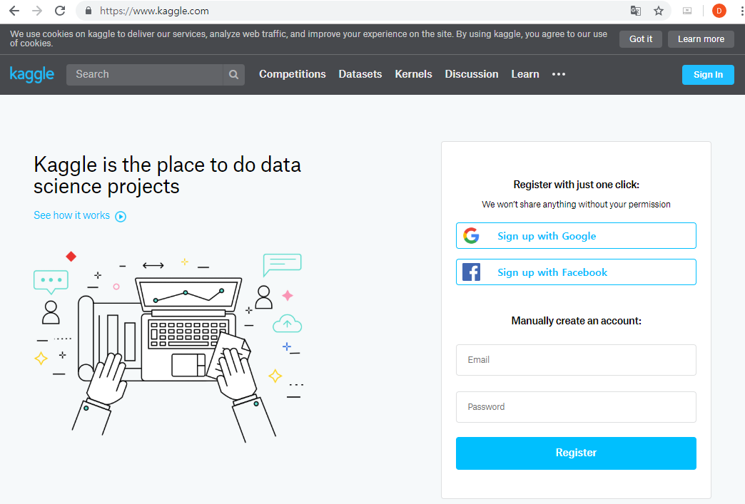
01. 홈페이지 접속

Slide 3
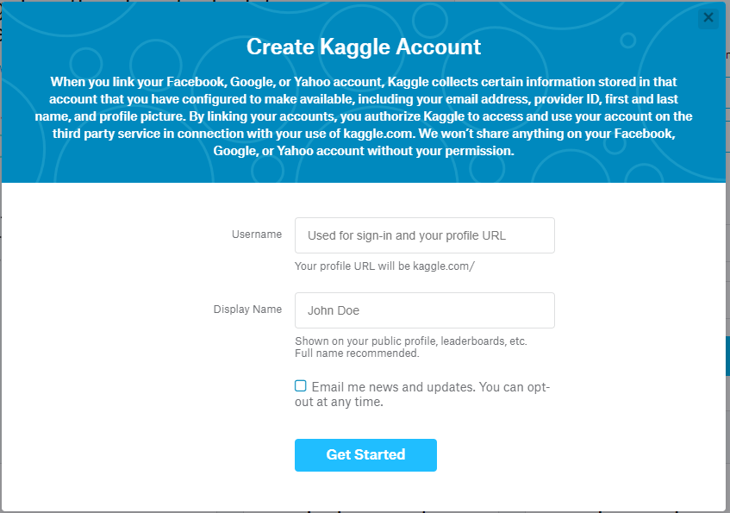
02. 회원가입
Notes:
겨울가족영상을 찾는것

Slide 4
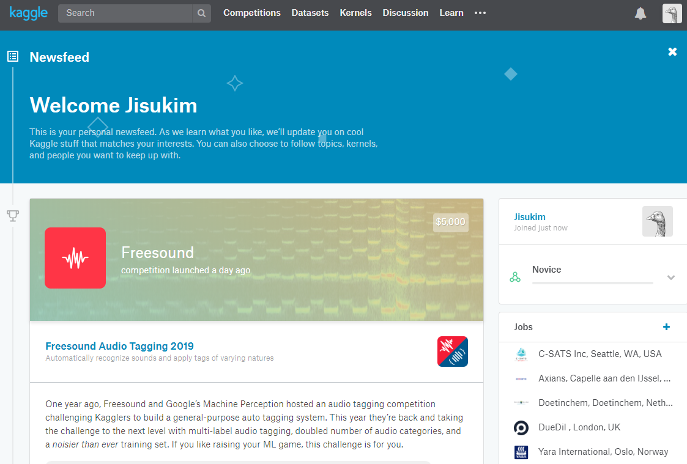
03. 회원가입완료
Notes:
겨울가족영상을 찾는것

Slide 5
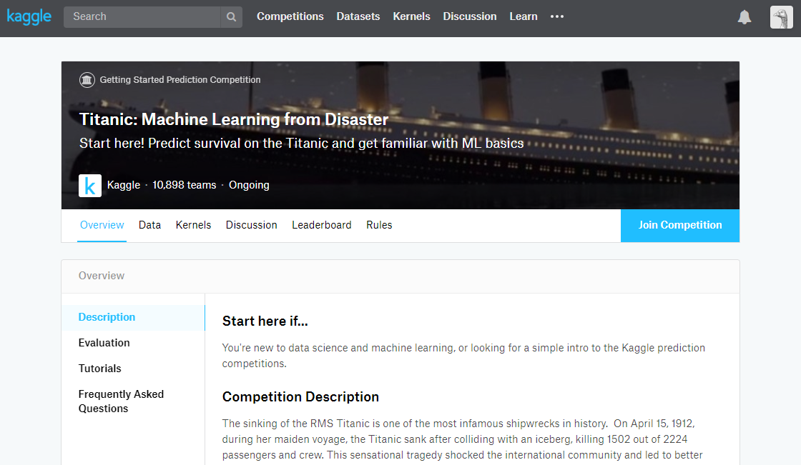
04. Competitions 검색
Notes:
Boosting 은 중복을 허용함, 이로서 데이터의 편향이 올라감

Slide 6
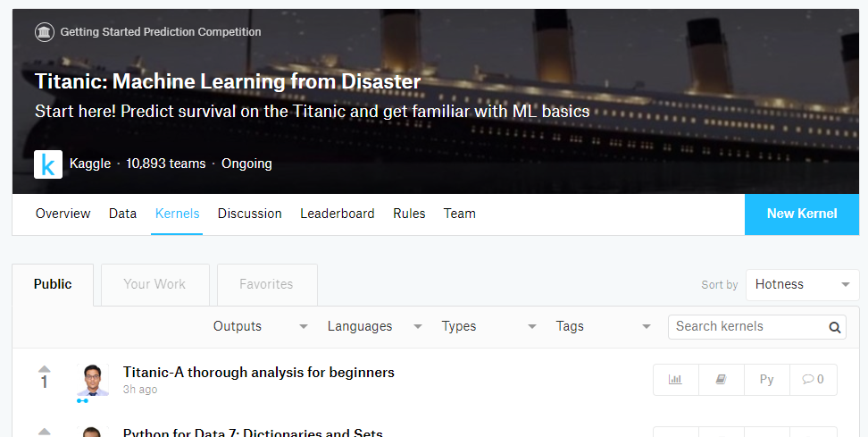
05. 커널 생성
Notes:
Decision tree는 가장 좋은 질문을 먼저 하게 되어있음

Slide 7
06. 본격적인 캐글 하는법
Predict survival on the Titanic
Defining the problem statement
Collecting the data
Exploratory data analysis
Feature engineering
Feature selection
Modelling
Testing
https://www.youtube.com/watch?v=aqp_9HV58Ls&list=PLVNY1HnUlO241gILgQloWAs0xrrkqQfKe&index=14
Notes:
Decision tree는 가장 좋은 질문을 먼저 하게 되어있음

Slide 8
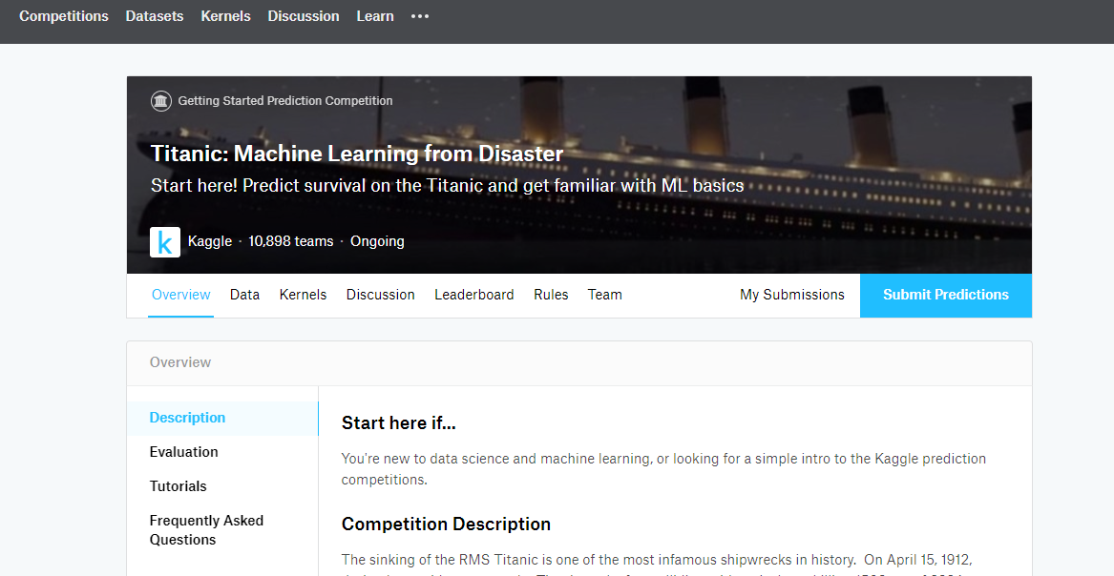
07. 결과 제출(1번방법)
Notes:
투표 결과를 통하여 예측을함

Slide 9
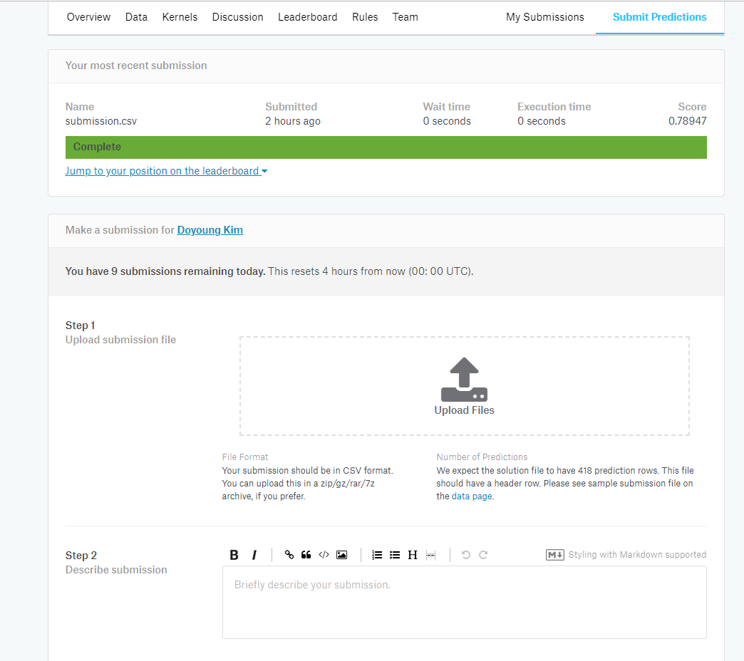
07. 결과 제출(1번방법)
Drag&Drop
간단한 설명
Notes:
투표 결과를 통하여 예측을함

Slide 10
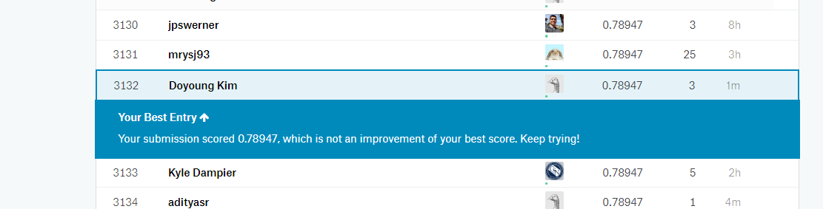
08. 결과 제출 및 순위 확인
Notes:
투표 결과를 통하여 예측을함

Slide 11
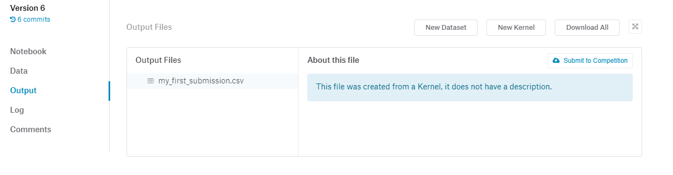
07. 결과 제출(2번방법)
Notes:
투표 결과를 통하여 예측을함

Slide 12
THANK YOU
출처 : https://www.youtube.com/watch?v=nZB37IBCiSA&list=PLVNY1HnUlO241gILgQloWAs0xrrkqQfKe&index=6
https://www.youtube.com/watch?v=_iqz7tFhox0&list=PLC_wC_PMBL5MnqmgTLqDgu4tO8mrQakuF&index=1

